Slide 1




Data Mining
Teknologi
Profil
Clustering & Regression
Dataset Shopping Trends
Nama Anggota Kelompok
1. Zalikha Syahlarani Fathina Ahmad (4111422006)
2. Ajeng Tiara Dilla (4111422007)
3. Salwa Bara Afnan Zufar (4111422022)
4. Nadilah Putri Kurniasih (4111422044)

Slide 2
Data Mining
Teknologi
Profil
Business Understanding
Clustering Dataset Shopping Trends
Tujuannya adalah untuk mengelompokkan pelanggan menjadi beberapa kelompok yang berbeda berdasarkan perilaku pembelian mereka (Purchase Amount), informasi demografis (berupa Age), dan pola pengeluaran (Frequency of Purchases). Segmentasi ini dapat membantu menyesuaikan strategi pemasaran, meningkatkan layanan pelanggan, dan mengidentifikasi peluang pertumbuhan potensial.
Regresi Dataset Shopping Trends
Tujuannya untuk memodelkan dan memahami faktor-faktor yang mempengaruhi jumlah pembelian (purchase amount) pelanggan. Ini dapat membantu bisnis mengidentifikasi variabel kunci yang berkontribusi terhadap pengeluaran pelanggan dan memungkinkan strategi yang lebih tepat sasaran untuk meningkatkan pendapatan.

Slide 3

Data Mining
Data Understanding & Data Preparation
Sumber Data : https://www.kaggle.com/datasets/iamsouravbanerjee/customer-shopping-trends-dataset
Kumpulan dataset ini mencakup fitur-fitur :
Custemer ID - Pengidentifikasi unik untuk setiap pelanggan
Age - Usia pelanggan
Gender - Jenis kelamin pelanggan (Pria/Wanita)
Item Purchased - Barang yang dibeli oleh pelanggan
Category - Kategori barang yang dibeli
Purchase Amount (USD) - Jumlah pembelian dalam USD
Location - Lokasi pembelian dilakukan
Size - Ukuran barang yang dibeli
Color - Warna barang yang dibeli
Season - Musim saat pembelian dilakukan
Review Rating - Peringkat yang diberikan oleh pelanggan untuk barang yang dibeli
Subscription Status - Status Berlangganan (Ya/Tidak)
Shipping Type - Jenis pengiriman yang dipilih oleh pelanggan
Discount Applied - Menunjukkan apakah diskon diterapkan pada pembelian (Ya/Tidak)
Promo Code - Menunjukkan apakah kode promo digunakan untuk pembelian (Ya/Tidak)
Previous Purchases - Jumlah pembelian sebelumnya yang dilakukan oleh pelanggan
Payment Method - Metode pembayaran yang paling disukai Pelanggan
Frequency of Purchases - Frekuensi pelanggan melakukan pembelian (misalnya, Mingguan, Dua Mingguan, Bulanan)
Setelah diperiksa ternyata tidak terdapat nilai null dan nilai duplikat pada dataset tersebut.

Slide 4
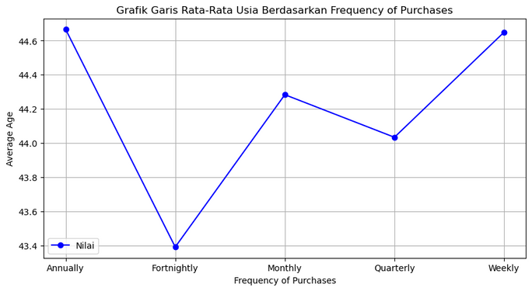
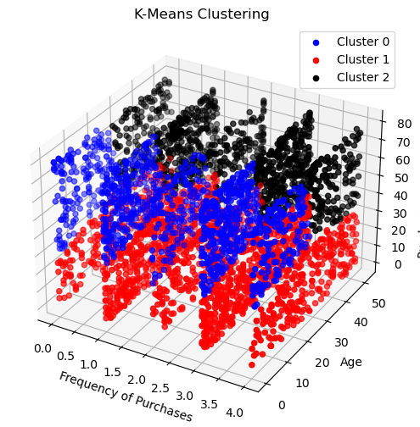
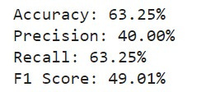
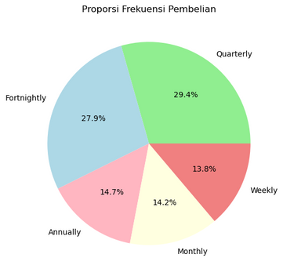
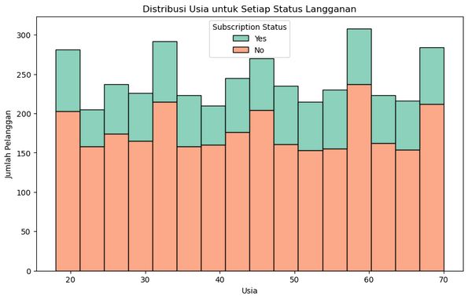
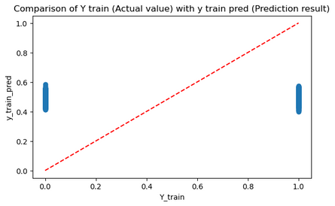
Data Mining
Modelling
Visualisasi
Algoritma Pengelompokkan :
Model Regresi :
K-Means Clustering
Logistic Regression
Model Regresi :
Linear Regression

Slide 5
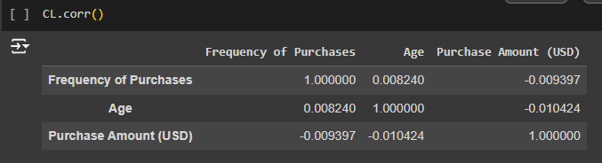
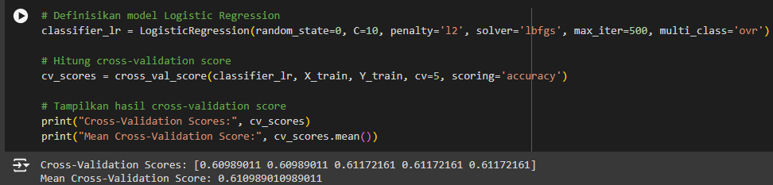
Evaluation
Data Mining
Clustering
Regresi
Dari nilai di atas, menunjukkan koefisien korelasi Pearson antara kolom yang bersangkutan adalah:
Frequency of purchases dengan Age adalah 0,008240, menunjukkan hubungan positif.
Frequency of purchases dengan Purchase amount adalah -0,009397, menunjukkan hubungan negatif.
Age dengan Purchase amount adalah -0,010424, menunjukkan hubungan negatif.
Rata-rata skor validasi silang adalah 0.611, yang merupakan nilai yang cukup baik, menunjukkan bahwa model secara keseluruhan dapat melakukan prediksi dengan baik

Slide 6
Data Mining
Teknologi
Profil
Perusahaan Larana
Summary
01
Clustering
Dari kluster 0, investor dapat menargetkan pelanggan muda dengan strategi untuk meningkatkan jumlah pembelian mereka. Caranya dengan fokus pada peningkatan jumlah pembelian dengan program loyalitas dan promosi yang menarik, serta keterlibatan aktif melalui media sosial.
Dari kluster 1, investor dapat Menjaga dan mengoptimalkan layanan untuk pelanggan paruh baya dengan pembelian moderat. Caranya dengan mempertahankan pelanggan dengan program retensi, layanan personalisasi, dan pemasaran email yang terarah
Dari kluster 2, investor dapat memahami kebutuhan pelanggan yang lebih tua dan jarang berbelanja, tetapi cenderung melakukan pembelian dalam jumlah besar saat mereka berbelanja. Caranya dengan meningkatkan frekuensi pembelian dengan menawarkan kenyamanan belanja, paket eksklusif, dan dukungan pelanggan yang proaktif
02
Regresi
Model regresi logistik menunjukkan kinerja yang sangat baik dalam memprediksi apakah jumlah pembelian pelanggan melebihi ambang batas tertentu, dengan akurasi, presisi, recall, dan skor F1 yang tinggi. Ini memungkinkan bisnis untuk membuat keputusan yang lebih tepat sasaran tentang pemasaran, alokasi sumber daya, strategi penjualan, dan manajemen hubungan pelanggan, yang pada akhirnya mendorong pertumbuhan pendapatan dan meningkatkan pengalaman pelanggan.

